Slide 1


Projeto desafio 6 Atualizando Relatório no Power BI com Foco na Experiência do Usuário
Microsoft Power BI
Depois de instalar o suplemento, você pode iniciá-lo escolhendo o botão suplemento na guia Inserir
Na guia Inserir
Israel de Castro Evangelista
Data Scientist and Analyst

Slide 2
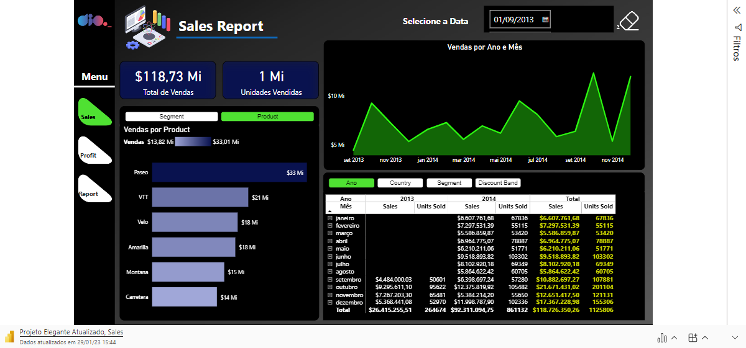
Microsoft Power BI

